Slide 1
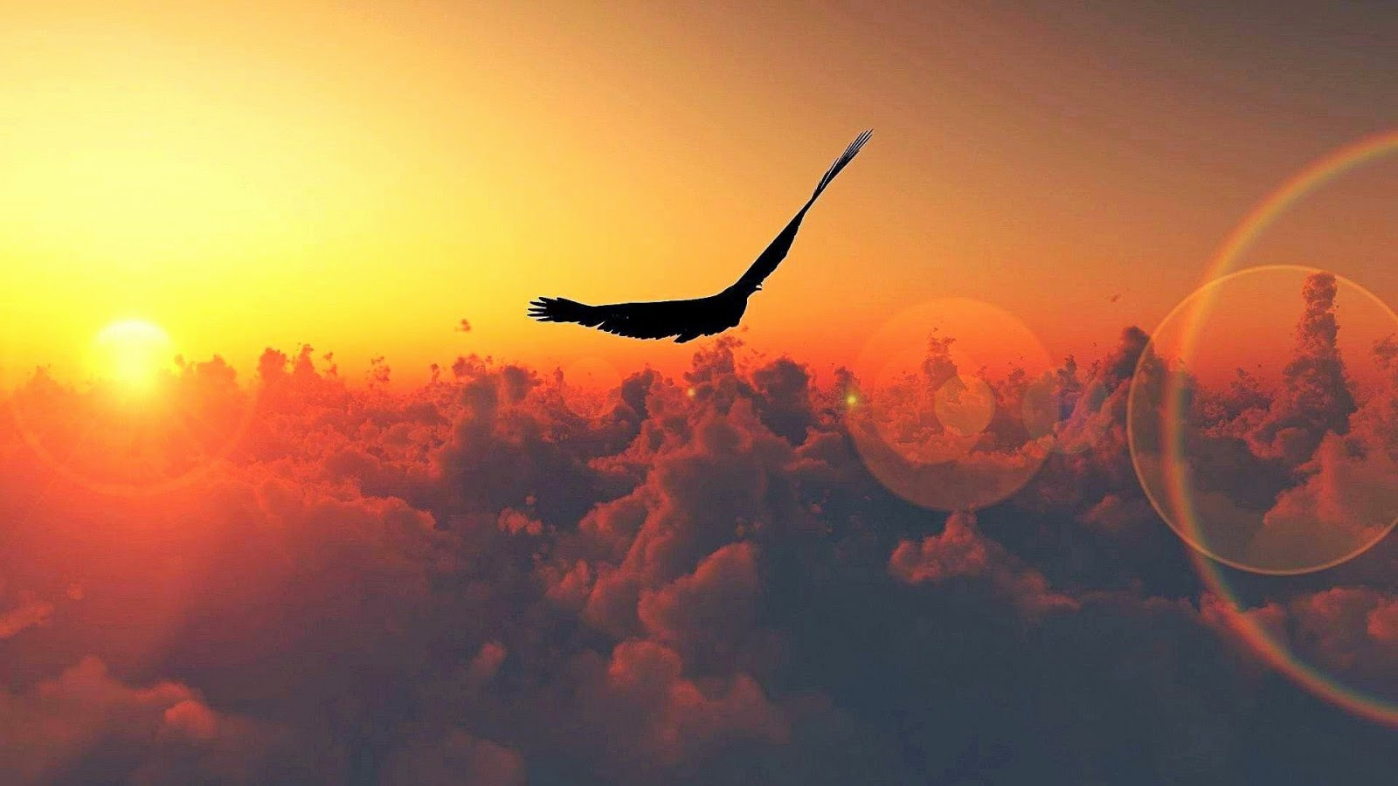
展開翅膀、飛到地極

Slide 2
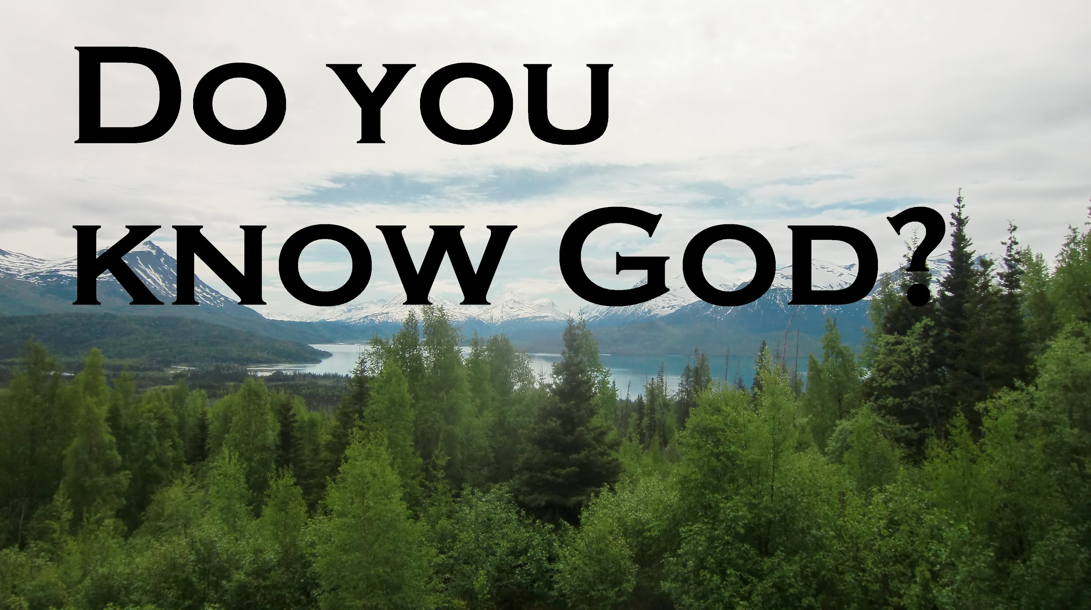
你認識上帝嗎？

Slide 3
詩篇139篇
先知約拿

Slide 4
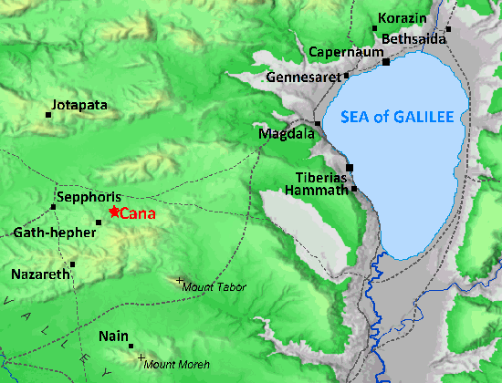
迦特希弗
拿撒勒

Slide 5
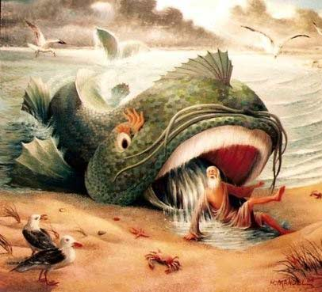
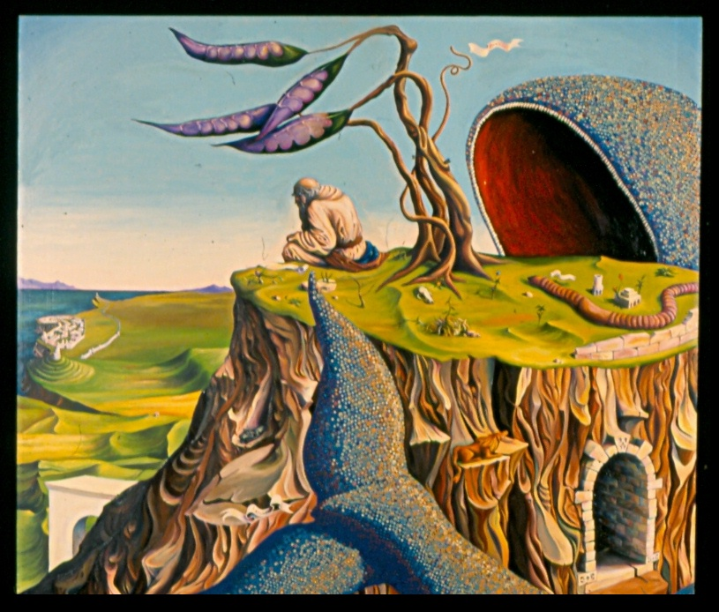
1 耶和華啊，你已經鑒察我，認識我。…… 6 這樣的知識奇妙，是我不能測的；至高，是我不能及的。（詩篇139:1,6）

Slide 6
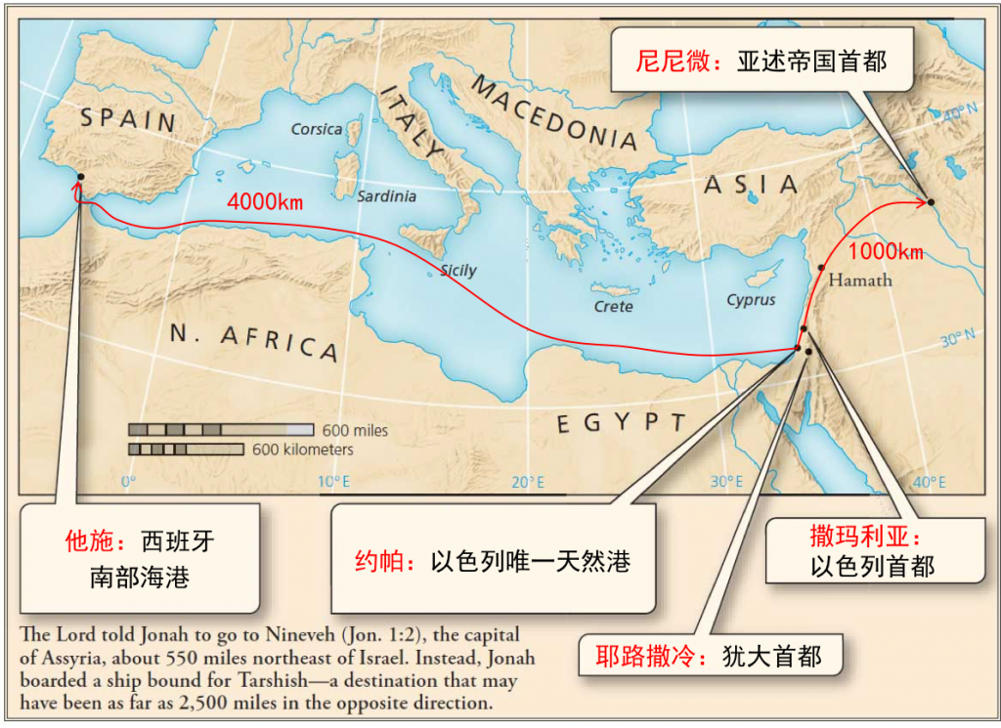
我往哪裏去，躲避你的靈？我往哪裏逃，躲避你的面？我若升到天上，你在那裏；我若躺在陰間，你也在那裏。 （詩篇139:7-8）

Slide 7
神啊，惟願你殺戮惡人；你們好流人血的，離開我去吧！他們說惡言頂撞你，你的仇敵妄稱你的名…（詩篇139:19-20）

Slide 8
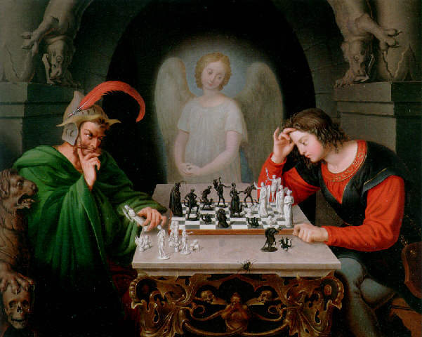
Checkmate

Slide 9
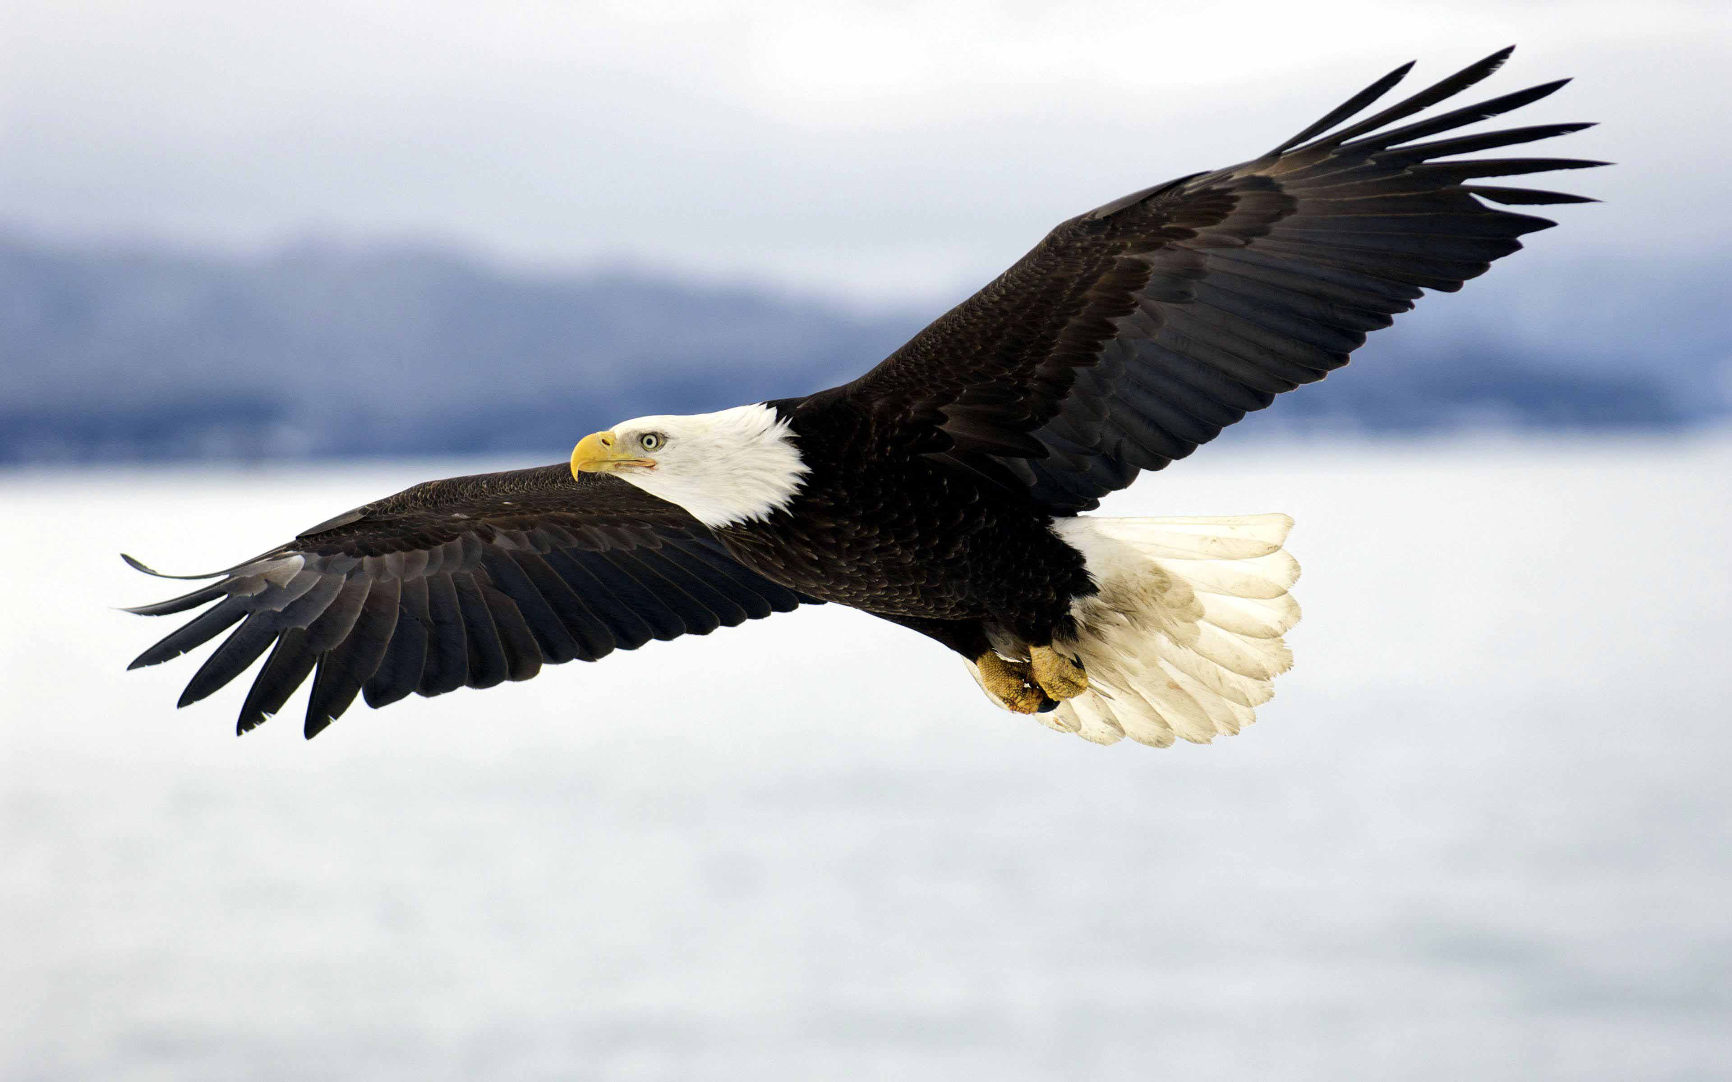
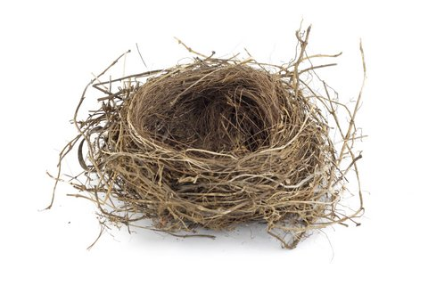
我若展開清晨的翅膀，飛到海極居住，就是在那裏，你的手必引導我！
（詩139:9-10）

